Slide 1

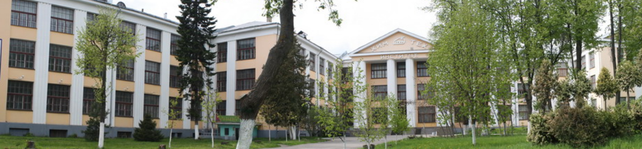
Итоги приемной кампании 2014 года.
Утверждение нормативной документации, регламентирующей Порядок приема в ИГХТУ на 2015/16 уч. год.

Slide 2
Подготовительные работы
Разработка нормативной документации
Очередная переделка базы данных «Абитуриент»
Адаптация программы выгрузки из базы данных в ФИС ЕГЭ и приема
Анализ данных по количеству выпускников и количеству сдающих ЕГЭ по области

Slide 3

Основные изменения в 2014 году
  Ввод сведений по программам подготовки в аспирантуре
  Разделение бакалавриата на академический (обычный) и прикладной
  Квота приема лиц, имеющих особое право
  Приоритеты между условиями приема в одном заявлении, а также между заявлениями одного абитуриента
  Доработка механизмов проверки результатов ЕГЭ в связи с отменой бумажных свидетельств
  Переход от конкурсных групп к направлениям

Slide 4
Количество выпускников 11 классов г. Иванова и Ивановской области
год | Количество чел. | -% | КЦП в ИГХТУ | -%
2010 г. | 5500 |  | 720
2011 г. | 4254 | -22,7 | 644 | - 10,6
2012 г. | 4843 | +13,8 | 647 | +0,5
2013 г. | 4529 | -6,5 | 605 | -6,5
2014 г. | 4248 | -6,2 | 567
Число бюджетных мест в ИГХТУ в 2014 году составило 582

Slide 5
Количество участников, зарегистрированных на ЕГЭ (Ивановская область)
Предмет | 2010 | 2011 | 2012 | 2013 | 2014
ОБЩЕСТВОЗНАНИЕ | 2900 | 2745 | 3113 | 2954 | 2550
ФИЗИКА | 1891 | 1565 | 1946 | 1683 | 1625
ХИМИЯ | 852 | 706 | 783 | 745 | 660
БИОЛОГИЯ | 1047 | 975 | 1091 | 982 | 820
ИНФОРМАТИКА | 696 | 577 | 546 | 457 | 508
ИТОГО | 7386 | 6568 | 7479 | 6821 | 6163

Slide 6
Контрольные цифры приема в вузы 2014
ЕГЭ | 2550 | 508 | 660 | 1625 | 820

Slide 7
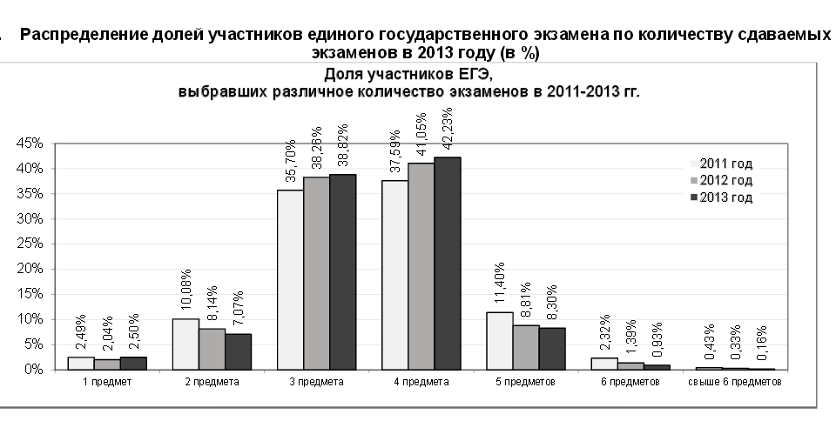
http://ivege.ru

Slide 8
Распределение бюджетных мест в 2014 г.
Русский язык
Математика
Химия
Русский язык
Математика
Физика
326
184
Русский язык
Математика
Информатика и ИКТ
Русский язык
Математика
Обществознание
72
0

Slide 9
Распределение бюджетных мест на 2015 год
Приказ №415 от 28 апреля 2014 г.
Русский язык
Математика
Химия
Русский язык
Математика
Физика
328
162
Русский язык
Математика
Информатика и ИКТ
Русский язык
Математика
Обществознание
74
21
Русский язык, Математика, Рисунок 16

Slide 10
Контрольные цифры приема на 2015 год
Наименование направлений и профилей подготовки | Кол-во бюджетных мест | Целевые места
Направление Химия | 23 | 3
Направление Продукты питания из растительного сырья | 40 | 6
Технология жиров, эфирных масел и парфюмерно - косметических продуктов
Технология хлеба, кондитерских и макаронных изделий
Направление Биотехнология | 25 | 3
Пищевая биотехнология

Slide 11
Наименование направлений и профилей подготовки | Кол-во бюджетных мест | Целевые места
Направление Химическая технология | 240 | 35
Технология и переработка полимеров
Технология полимерных волокон и композиционных материалов
Химия полимеров медико – биологического назначения
Технология и дизайн защитно – декоративных полимерных покрытий
Химическая, био- и нанотехнологии текстиля
Технология органического и нефтехимического синтеза
Химическая технология химико – фармацевтических препаратов и косметических средств
Технология керамики и стекла
Химическая технология неорганических веществ
Технология материалов и изделий электроники и наноэлектроники
Технология электрохимических производств и источников электрической энергии

Slide 12
Наименование направлений и профилей подготовки | Кол-во бюджетных мест | Целевые места
Направление Технология художественной обработки материалов | 16 | 2
Технология художественной обработки материалов
Направление Электроника и наноэлектроника | 25 | 15
Микроэлектроника и твердотельная электроника
Направление Энерго- и ресурсосберегающие процессы в химической технологии, нефтехимии и биотехнологии | 40 | 6
Защита окружающей среды и промышленная экология
Основные процессы химических производств и химическая кибернетика
Направление Материаловедение и технологии материалов | 20 | 3
Материаловедение и технология новых материалов

Slide 13
Наименование направлений и профилей подготовки | Кол-во бюджетных мест | Целевые места
Направление Автоматизация технологических процессов и производств | 22 | 3
Автоматизация технологических процессов и производств
Направление Технологические машины и оборудование | 55 | 7
Машины и аппараты пищевых производств
Технологическое оборудование химических и нефтехимических производств
Направление Информационные системы и технологии | 30 | 4
Информационные системы и технологии
Направление Управление в технических системах | 34 | 5
Системы и средства автоматизации технологических процессов
Направление Техносферная безопасность | 10 | 1
Техносферная безопасность

Slide 14
 | Кол-во бюджетных мест
Направление Менеджмент | 11
Финансовый менеджмент
Менеджмент организации
Международный менеджмент
Направление Бизнес-информатика | 10
Электронный бизнес
Направление Экономика | Обучение по договорам
Финансы и кредит
Экономика предприятий и организаций
Направление Культурология
Социокультурное проектирование

Slide 15
Контрольные цифры приема по программам магистратуры
 | 2013 | 2014 | 2015
Бюджет | 62 | 85 | 188

Slide 16
Направления подготовки магистратуры | КЦП
04.04.01 Химия | 15
18.04.01 Химическая технология | 86/10/3
19.04.02 Продукты питания из растительного сырья | 10
11.04.04 Электроника и наноэлектроника | 5
15.04.02 Технологические машины и оборудование | 15
09.04.02 Информационные системы и технологии | 10
27.04.04 Управление в технических системах | 16
20.04.01 Техносферная безопасность | 11
38.04.01 Экономика | 7
38.04.02 Менеджмент | 7
38.04.08 Финансы и кредит | 6
ИТОГО: | 188

Slide 17
Гранты для поступающих
на направления Экономика, Менеджмент, Культурология с учетом индивидуальных достижений по ЕГЭ
Количество баллов | Размер гранта | Итоговая сумма
От 300 до 201 | 30% | 46,964
от 200 до 181 | 20% | 53,672
от 180 до 166 | 15% | 57,027
от 165 до140 | 10% | 60,381

Slide 18
Зачисление на коммерческую форму обучения (заочная форма)
Направление | Количество
Химическая технология | 44
Технологические машины и оборудование | 12
Менеджмент | 11
Автоматизация технологических процессов и производств | 17
Экономика | 78
ППРС | 3
ИТОГО | 165

Slide 19
Порядок приема в ИГХТУ на 2015/16 уч. год

Slide 20
Основная нормативная база:
Федеральный закон
от 29 декабря 2012 №273-ФЗ
«Об образовании в Российской Федерации»

Slide 21
Основная нормативная база:
Основная нормативная база:
Приказ Министерства образования и науки РФ от 28 июля 2014 г. № 839
"Об утверждении Порядка приема на обучение по образовательным программам высшего образования - программам бакалавриата, программам специалитета, программам магистратуры на 2015/16 учебный год"

Slide 22
Основная нормативная база:
ПРАВИЛА ПРИЕМА
в ФГБОУ ВПО
"Ивановский государственный химико-технологический университет"
на 2015/2016 учебный год
На сайте с 1 октября

Slide 23
Количество мест для поступающих по особым правам квотировано (10% от КЦП)
Зачисление на места по договорам возможно по копии документа об образовании
Возможен учет индивидуальных достижений поступающих

Slide 24
Распределение
контрольных цифр для приема
Контрольные цифры приема за счет бюджетных ассигнований
квота приема лиц, имеющих особое право
( 10 %)
квота целевого приема на обучение
(15 %)
остальные места
прием без вступительных испытаний
прием
по общему конкурсу
конкурс
в рамках квоты
конкурс
в рамках квоты
общий конкурс

Slide 25
Конкурс
Не более 5 организаций высшего образования
В каждой из организаций:
участие в конкурсе
не более чем
по 3 направлениям подготовки
+ поступление без вступительных испытаний (при наличии права)
(в рамках контрольных цифр – только в одну
из организаций)

Slide 26
Прием
на 1 курс
осуществляется по результатам ЕГЭ

Slide 27
По вступительным испытаниям, проводимым вузом самостоятельно поступают лица,
имеющие профессиональное образование

Slide 28
Электронная подача заявления
Приемная комиссия ИГХТУ предоставляет возможность подать заявление в вуз «не выходя из дома»:
1) заполнить электронную форму;
2) распечатать заявление и поставить личную подпись;
3) прислать по электронной почте отсканированные документы
4) предоставить оригинал документа в приемную комиссию (для зачисления на бюджет).
www.isuct.ru

Slide 29
ЗАЧИСЛЕНИЕ поступающих по очной форме обучения на места в рамках контрольных цифр
I этап
Размещение списков поступающих - 27 июля
Зачисление поступающих без вступительных испытаний, поступающих на места в пределах квоты приема лиц, имеющих особые права, поступающих на места в пределах квоты целевого приема:
завершение приема оригинала документа об образовании - 29 июля
издание приказа о зачислении - 30 июля
Зачисление на места в рамках контрольных цифр по общему конкурсу поступающих, рекомендованных к зачислению на первом этапе:
размещение конкурсных списков – 30 июля
завершение приема оригинала документа об образовании - 3 августа
издание приказа о зачислении - 4 августа
II этап
Зачисление на места в рамках контрольных цифр по общему конкурсу поступающих, рекомендованных к зачислению на втором этапе (до заполнения вакантных мест):
размещение конкурсных списков – 4 августа
завершение приема оригинала документа об образовании – 6 августа
издание приказа о зачислении - 7 августа
Списки поступающих ОБНОВЛЯЮТСЯ ЕЖЕДНЕВНО!!!

Slide 30
Зачисление в два этапа
Первый этап после зачисления целевиков и льготников:
В рамках каждого конкурсного списка формируется список, включающий в себя лиц, представивших оригинал документа установленного образца, до заполнения 80 процентов конкурсных мест по общему конкурсу.
Второй этап:
В рамках каждого конкурсного списка формируется список, включающий в себя лиц, представивших оригинал документа установленного образца, до заполнения 100 процентов конкурсных мест по общему конкурсу.

Slide 31
Издание приказа о зачислении лиц, поступающих
на программы бакалавриата (заочная форма):
бюджет – 15 августа;
на места по договорам об оказании платных образовательных услуг (очная форма) 31 августа;
в магистратуру:
очная форма: бюджет – 15 августа;
заочная форма: по договорам об оказании платных образовательных услуг – 25 сентября.

Slide 32
Учет индивидуальных достижений
10 баллов к сумме ЕГЭ за:
Спортивные достижения, подтверждаемые разрядным удостоверением
Или
Аттестат с отличием
Или
Победителям и призерам олимпиад и турниров, проводимых ИГХТУ
Или
Победителям областного конкурса «Юный химик»
5 баллов к сумме ЕГЭ за
Зачет по итоговому диктанту
Или оценка из 10 баллов за сочинение при поступлении на направление «Культурология»

Slide 33

Ивановский государственный химико-технологический университет
Межрегиональная олимпиада
школьников по химии и физике
«Фундаментальные науки –
развитию регионов – 2015»
ХИМИЯ 8 февраля в 10:00 Главный корпус ИГХТУ
ФИЗИКА 22 февраля в 10:00 Главный корпус ИГХТУ
РЕГИСТРАЦИЯ УЧАСТНИКОВ
с 1 декабря по 20 февраля
на сайте ИГХТУ www.isuct.ru
Адрес: г. Иваново, Шереметевский пр., д. 7, телефон 8(4932) 93-98-19

Slide 34
Победителям и призёрам данной олимпиады гарантируется бюджетное место в ИГХТУ на технологических направлениях (при условии подачи подлинников документов (аттестат, диплом о среднем (полном) общем образовании) в приёмную комиссию и наличия ЕГЭ по химии или физике).
2. Победителям, поступившим в ИГХТУ, назначаются именные стипендии от предприятий (в дополнение к основной):
Победителям олимпиады – именная стипендия 3000 рублей
Призерам 1 степени – стипендия 2000 рублей.
3. Победители и призеры получат +10 баллов к ЕГЭ при зачислении!
4. Всем участникам олимпиады добавляется +30% от набранных баллов к ЕГЭ при распределении на профили.

Slide 35




Slide 36

Олимпиада ИГХТУ
по экономике и менеджменту

Slide 37
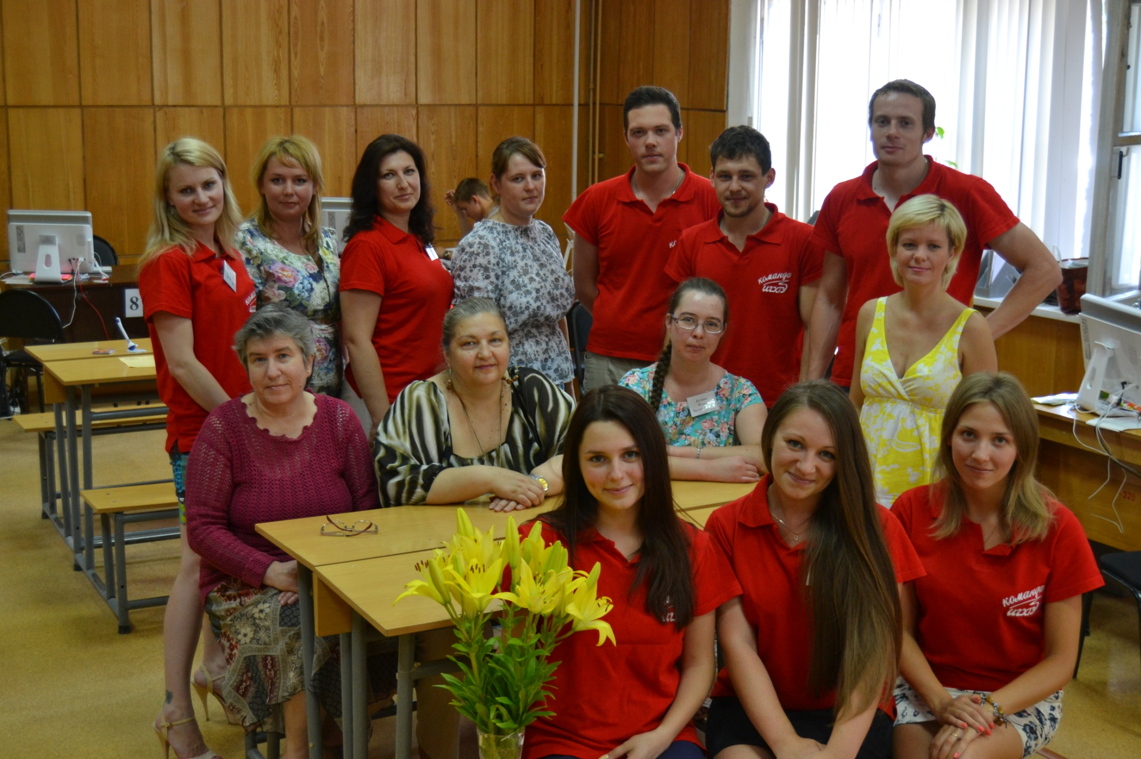

Slide 38
Спасибо за внимание!

